Slide 1
Школьное инициативное бюджетирование

Slide 2
эйджизм (англ. Ageism) — дискриминация человека на основании его возраста

Slide 3
«инициатива придет тогда, когда есть задача, ответственность за её выполнение, ответственность за потерянное время, когда есть требование коллектива»

Slide 4
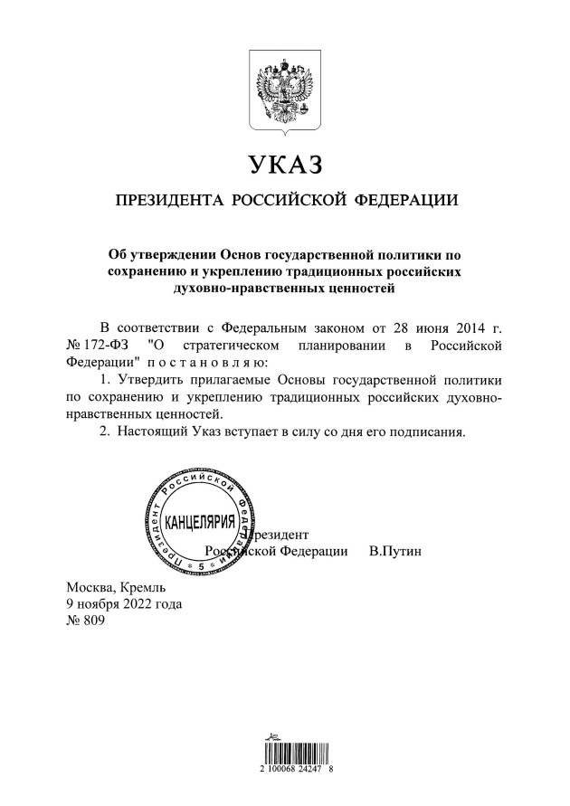
"Указ Президента Российской Федерации от 09.11.2022 № 809 "Об утверждении Основ государственной политики по сохранению и укреплению традиционных российских духовно-нравственных ценностей"
Традиционные ценности – это нравственные ориентиры, формирующие мировоззрение граждан России, лежащие в основе общероссийской гражданской идентичности и единого культурного пространства страны

Slide 5
1.Жизнь.
2. Достоинство.
3. Права и свободы человека.
4. Патриотизм.
5. Гражданственность.
6. Служение отечеству и ответственность за его судьбу.
7. Высокие нравственные идеалы.
8. Крепкая семья.
9. Созидательный труд.
10. Приоритет духовного над материальным.
11. Гуманизм.
12. Милосердие.
13. Справедливость.
14. Коллективизм.
15. Взаимопомощь и взаимоуважение.
16. Историческая память и преемственность поколений.
17. Единство народов России.

Slide 6
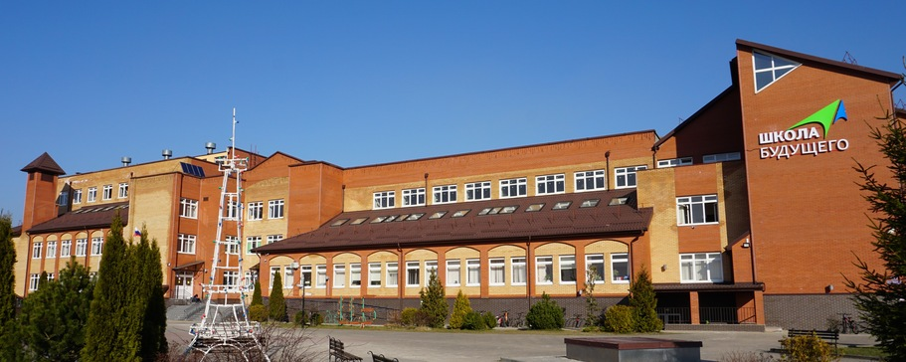

Slide 7
Детство – важнейший период человеческой жизни, не подготовка к будущей жизни, а настоящая, яркая, самобытная, неповторимая жизнь
В.А.Сухомлинский

Slide 8
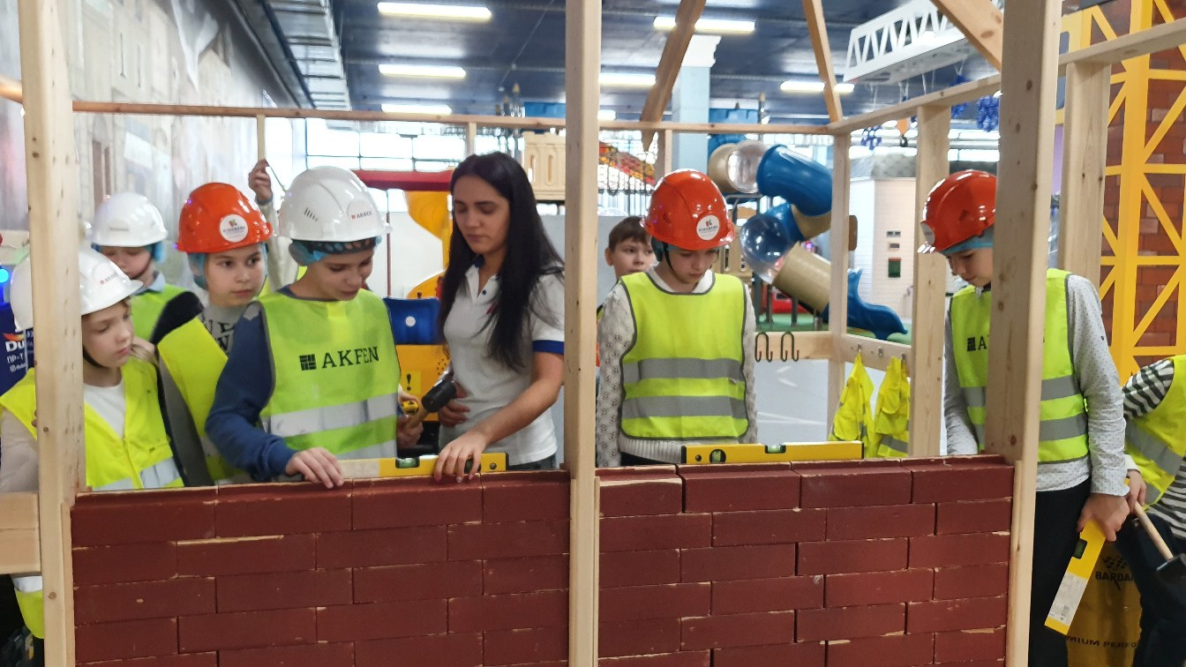
Главный принцип - вовлечение участников образовательного

Slide 9
Школьное инициативное бюджетирование – это форма непосредственного участия учащихся общеобразовательных организаций в решении вопросов локального значения путем определения направлений расходования бюджетных средств на реализацию наиболее значимых инициатив школьников

Slide 10
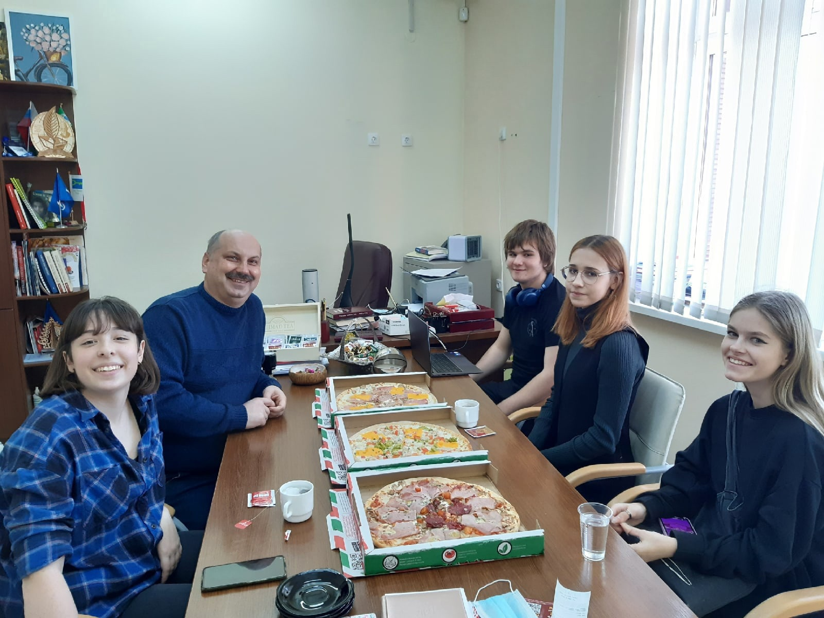

Slide 11
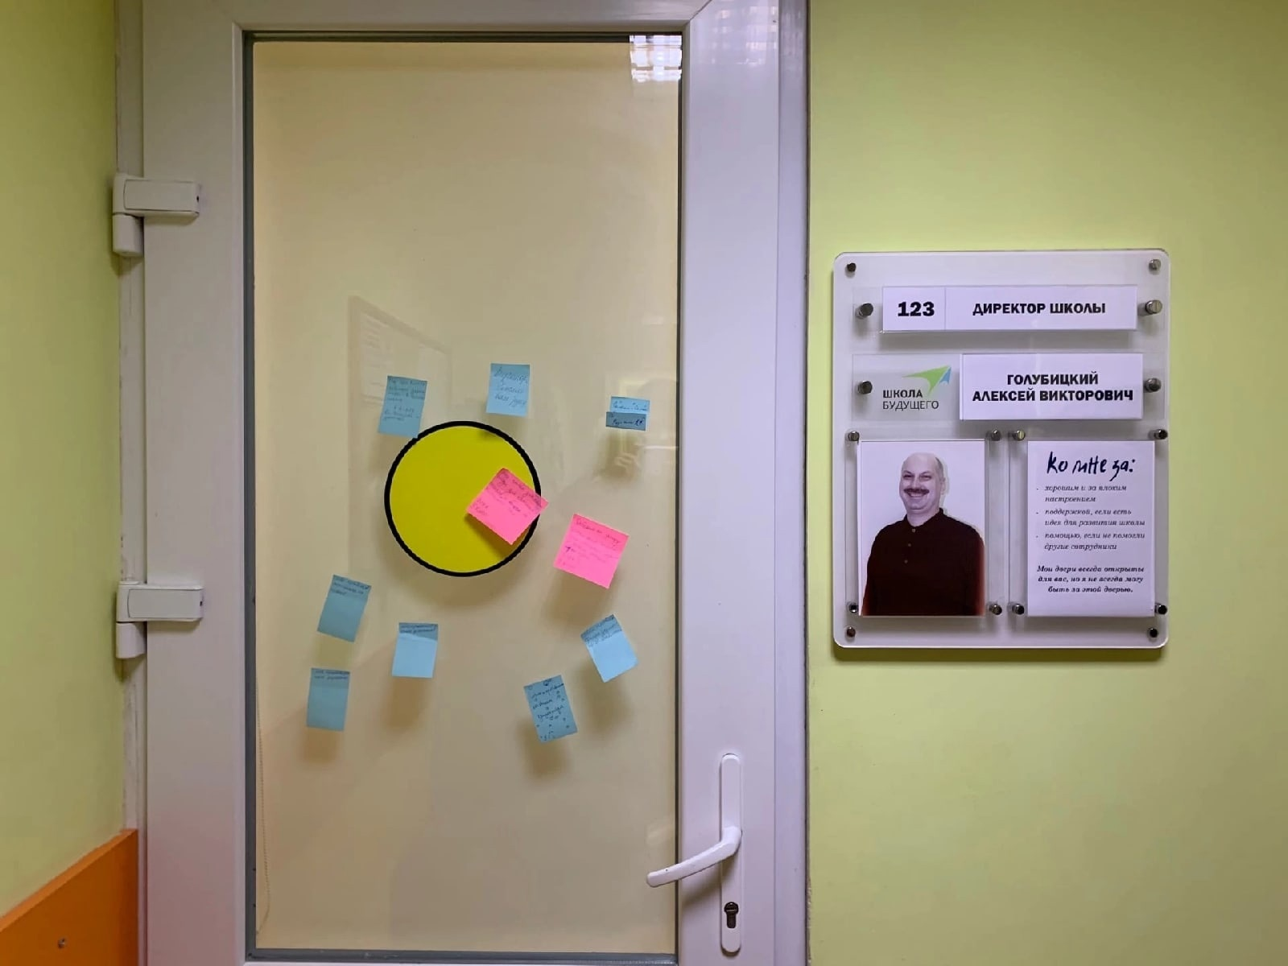

Slide 12
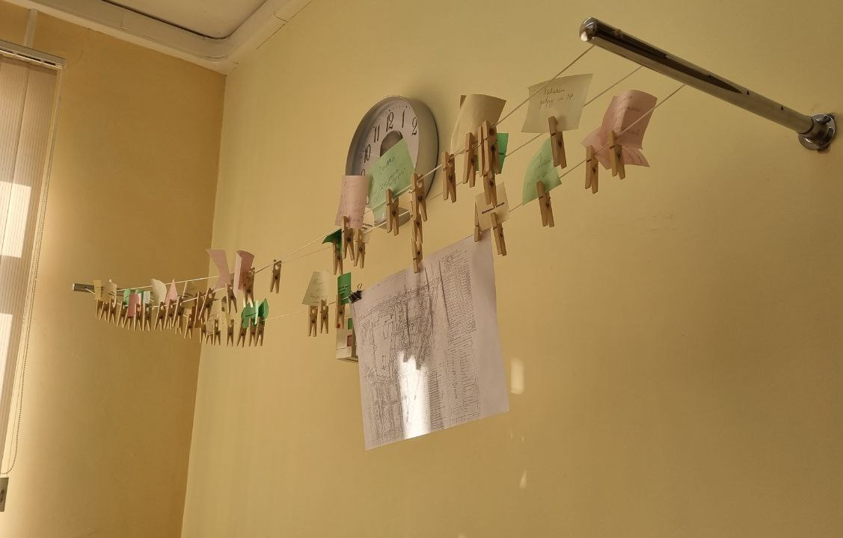

Slide 14
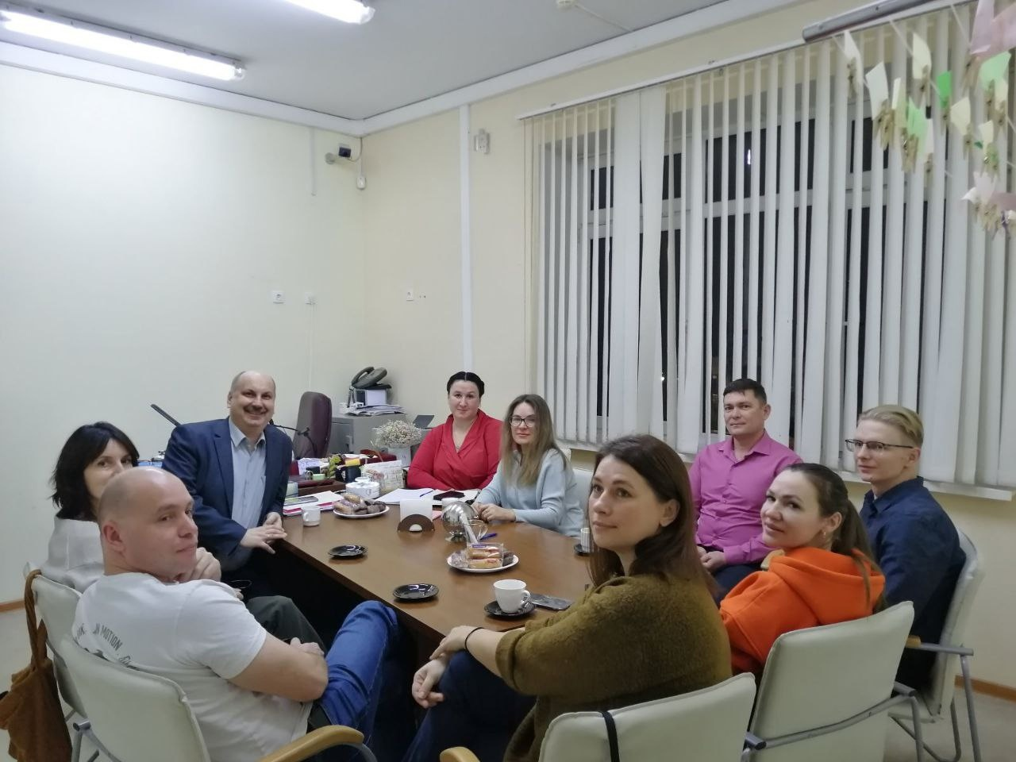

Slide 16
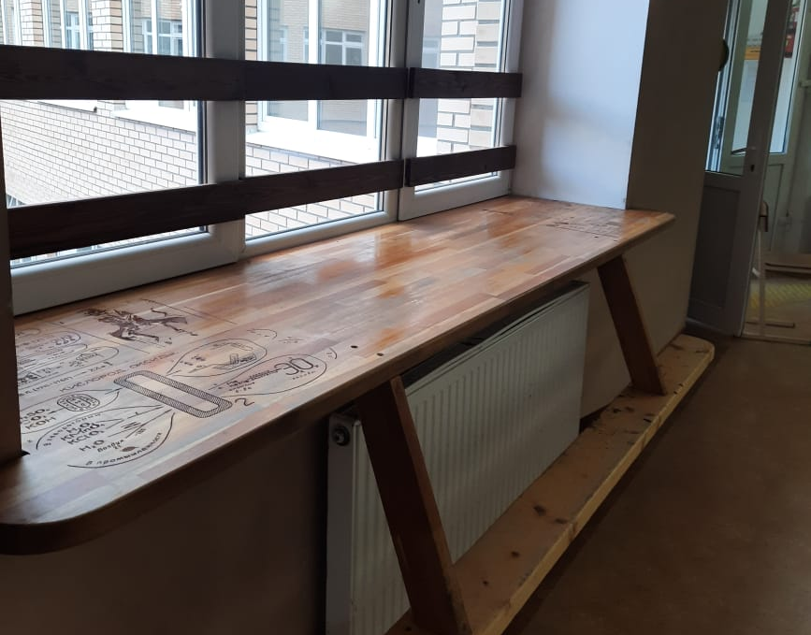

Slide 17
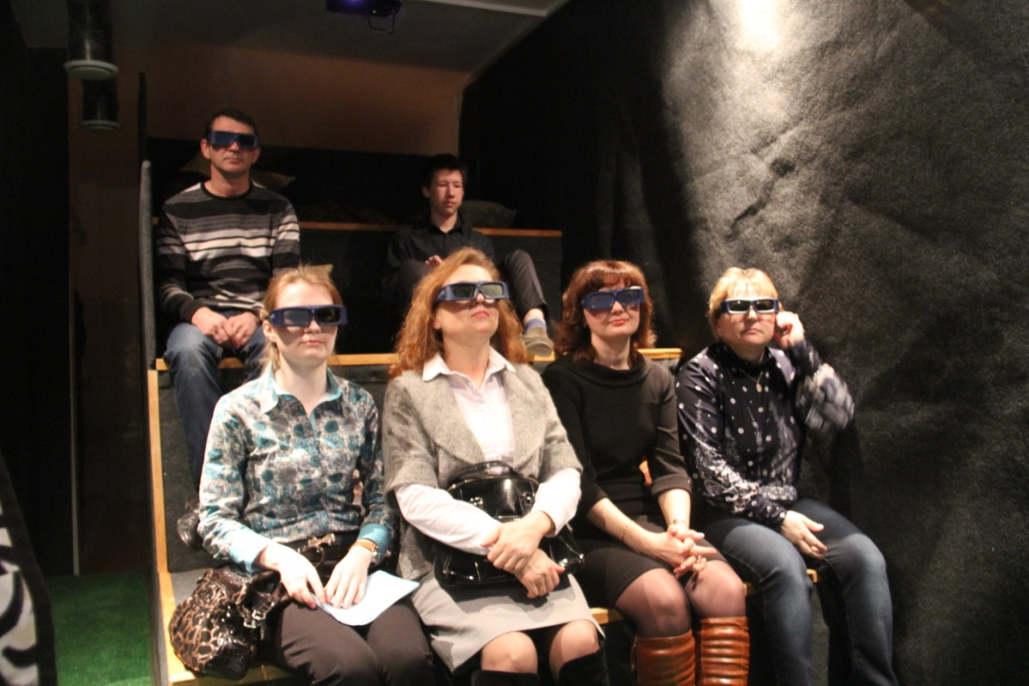

Slide 18
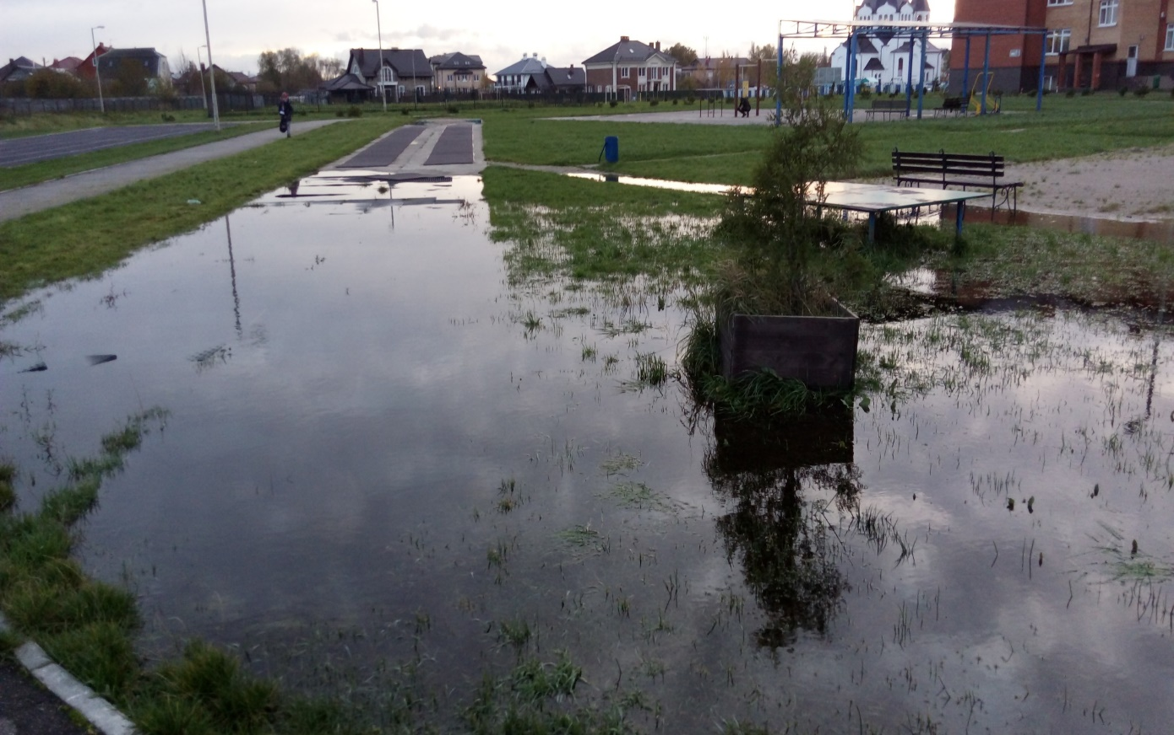
Можно ли в луже на пришкольной территории найти
250 000 рублей и три победы во всероссийских конкурсах?

Slide 19
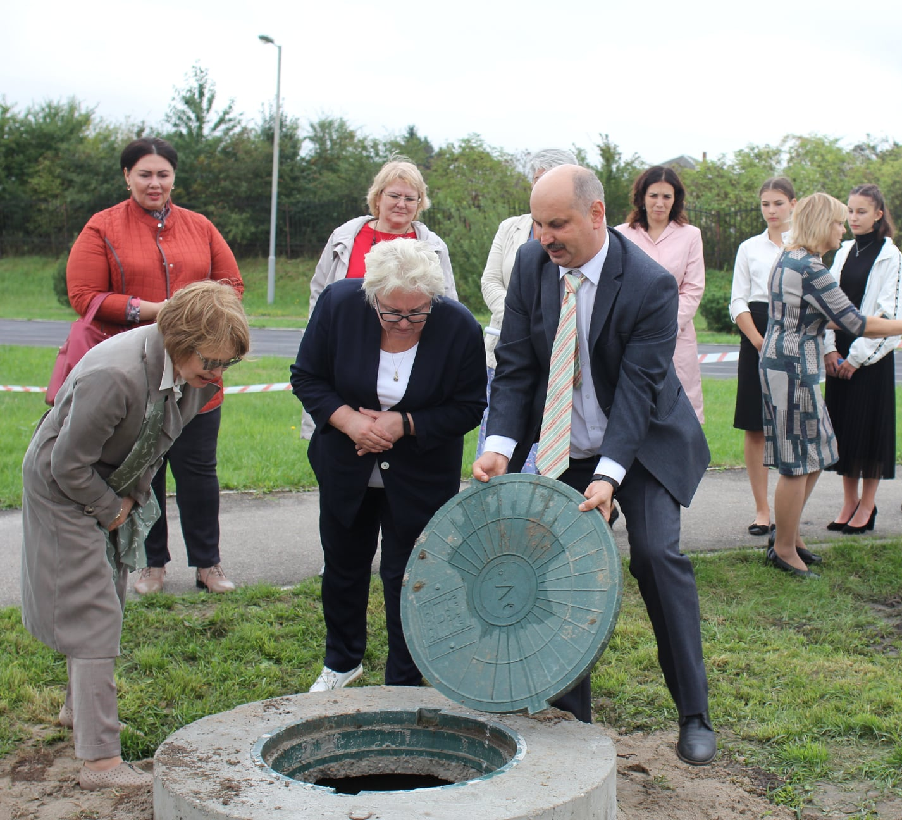

Slide 20
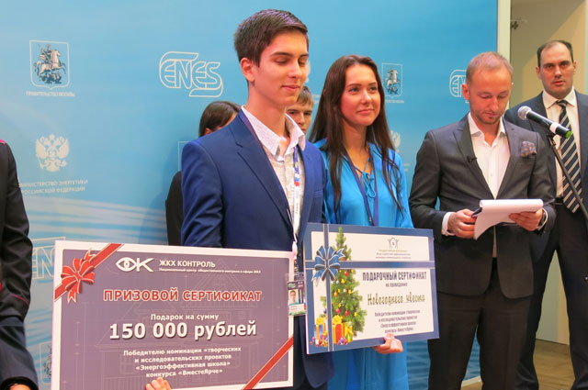

Slide 21
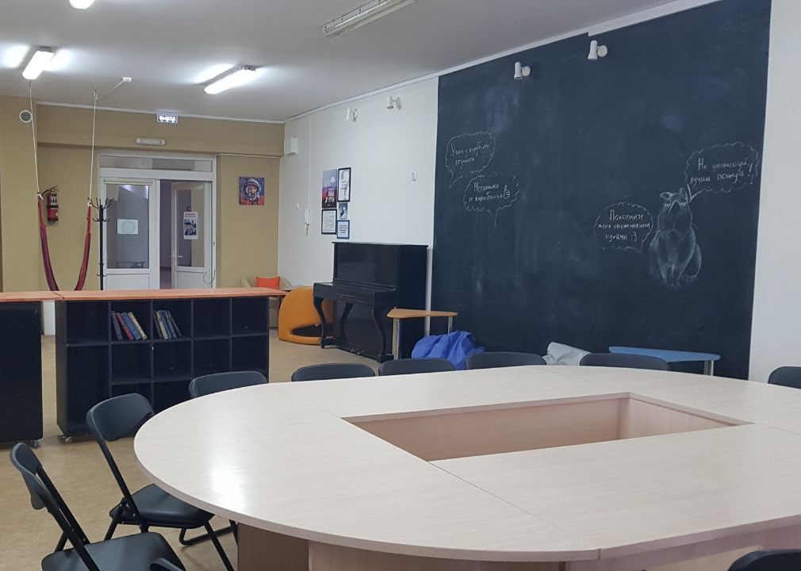
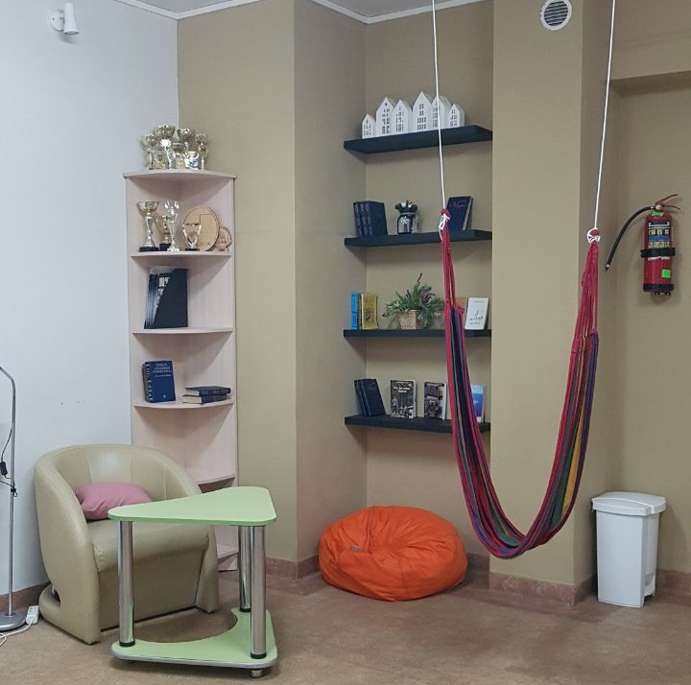

Slide 22
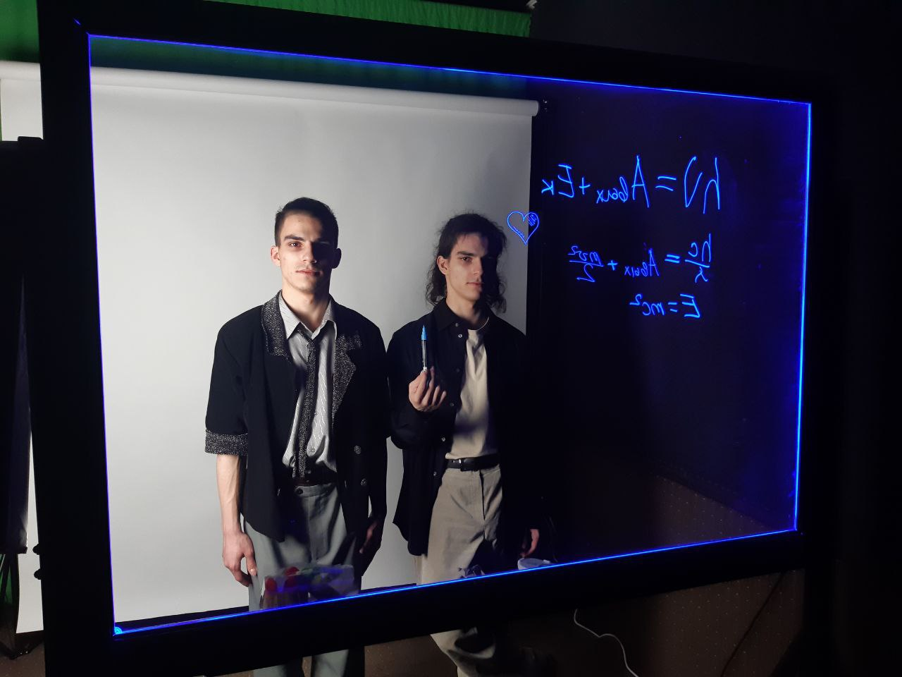
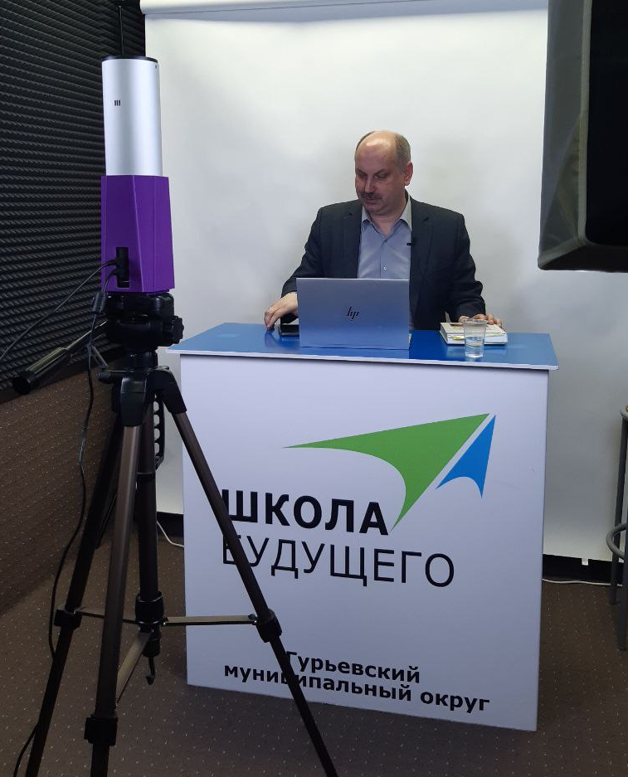

Slide 23
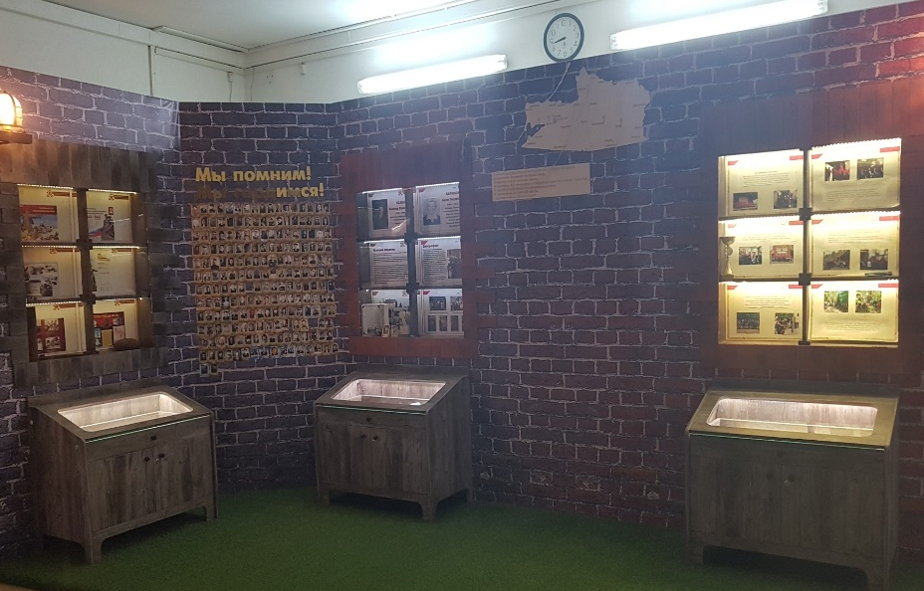

Slide 24
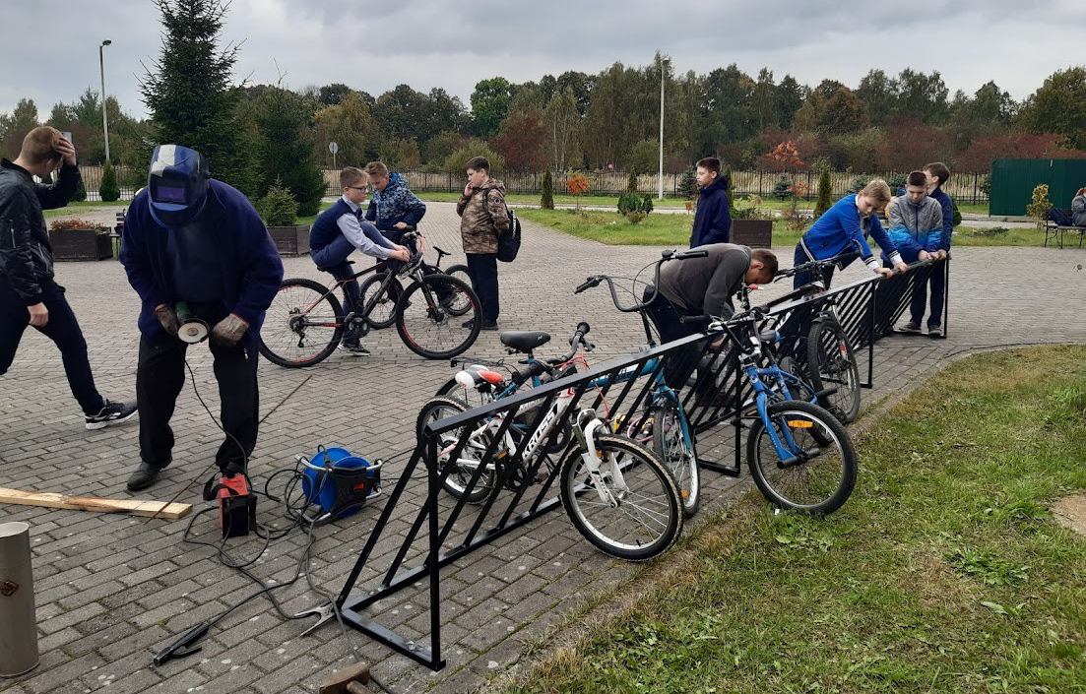
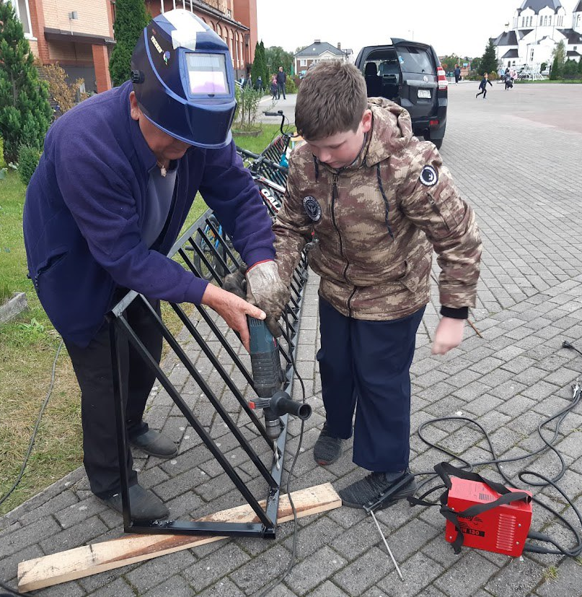

Slide 25
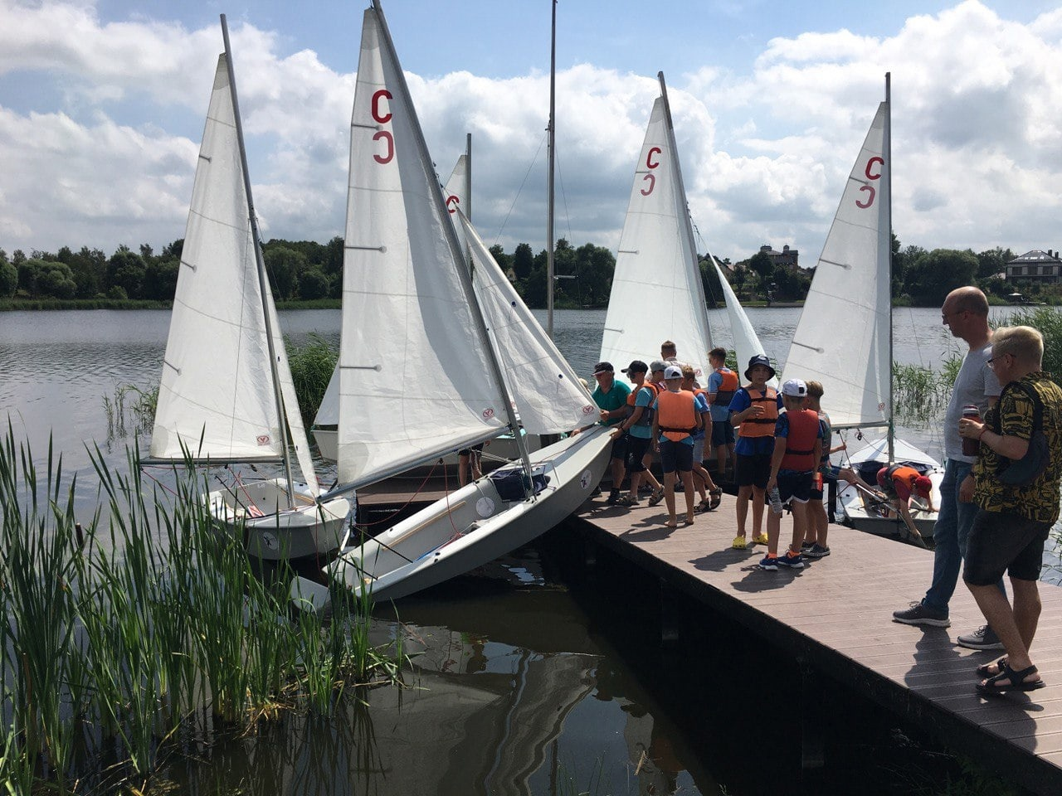
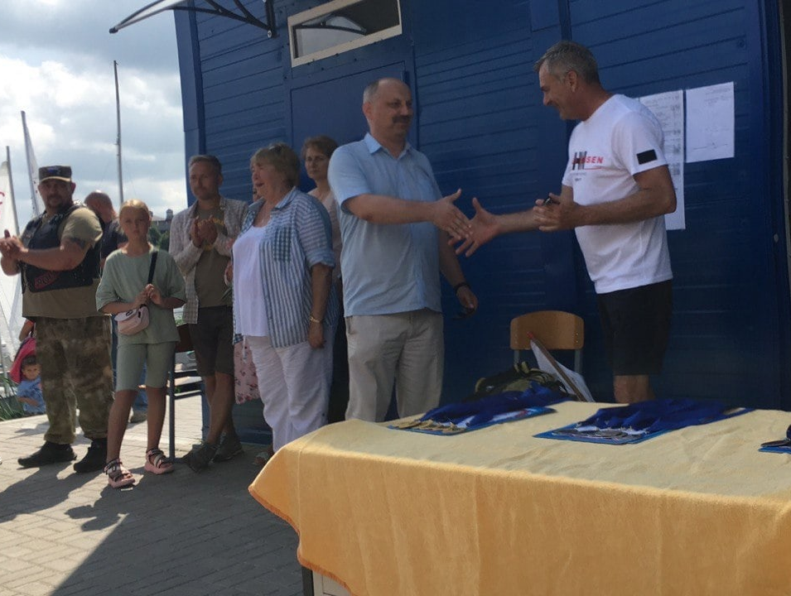

Slide 26
Способствует созданию и развитию в школе сообществ, вовлеченных в развитие школы;
Предполагает участие заинтересованных сторон на всех этапах жизненного цикла проекта: согласование целей и функций, разработка и согласование концепции, реализация проекта;
Осуществляется в виде организованного и стратегического процесса, направленного на достижение конкретных целей;
Способствует формированию ответственного отношения всех участников к разрабатываемым и реализуемым в школе проектам;
Дает всем участникам определённый уровень влияния на конечное решение

Slide 27
СПАСИБО
ЗА ВНИМАНИЕ!
Контактные данные:
Андрусова Тамара Борисовна,
зам. директора МБОУ СОШ «Школа будущего»
Тел. 89097804149
E-mail: tamara_vat@mail.ru

